Slide 1
工序化SaaS改造需求介绍
工序化SaaS
2018.6

Slide 2
工序化SaaS整体
机构清洗改造
订阅行业机构主数据
月处理计划改造
项目实施影响
下阶段…

Slide 3
工序化SaaS整体

Slide 4
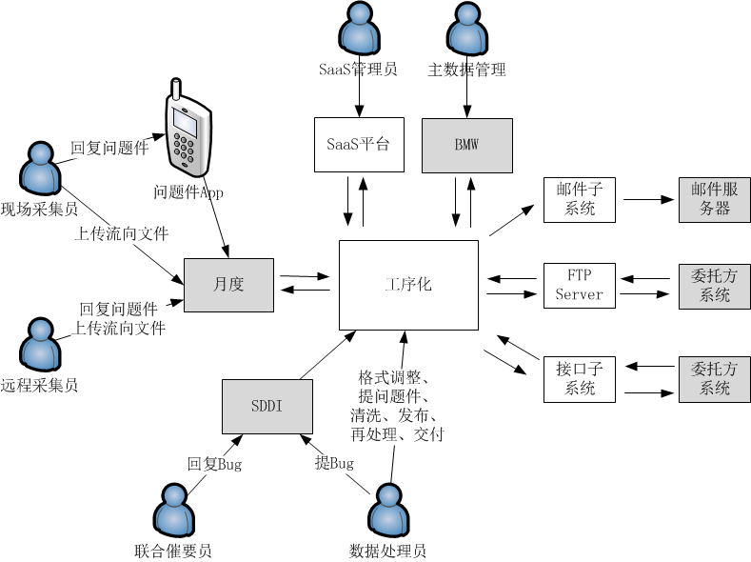
系统环境

Slide 5
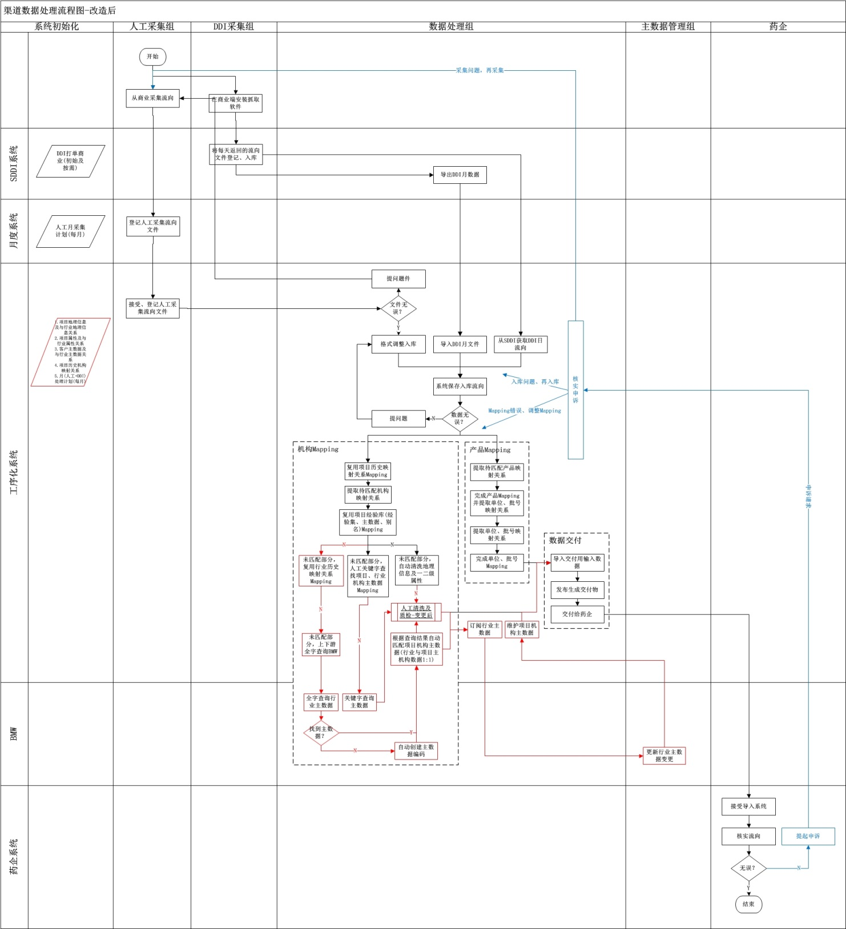
处理流程
Notes:
BMW主数据查询接口：
1.上下游全字查询
2.关键字查询
BMW主数据订阅/更新接口：

Slide 6
系统逻辑结构
工序化应用
业务
文件登记
格式调整
流向入库
项目
Mapping
数据交付
申诉处理
数据质检
问题管理
机构主数据管理
平台
登录管理
菜单权限
项目管理
项目表格
数据源
管理
文件服务
缓存管理
租户
Mapping
SaaS平台
租户管理
实例管理
多租户Mapping
Notes:
去掉“行业主数据服务”：
行业主数据订阅
多租户Mapping
改在租户中实现

Slide 7
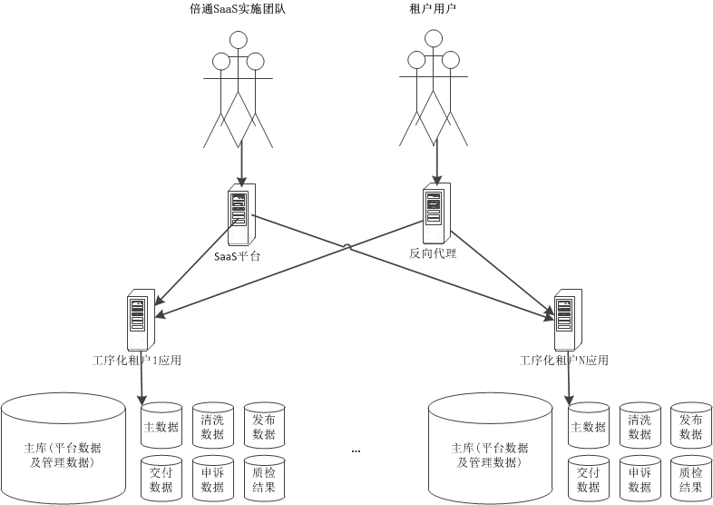
部署示意

Slide 8
相关术语
术语 | 解释
BMW | 倍通主数据作业系统，为工序化SaaS系统提供行业Mapping服务
Rolling | 负责从商业DDI采集返回的日流向文件的登记、入库、运维，通过WebAPI接口为工序化SaaS提供DDI日流向
工序化SaaS | 工序化Software as a Service(软件即服务)，为租户提供渠道数据管理软件服务
租户 | 租用工序化SaaS的客户，可能是药企(药品生产厂家)，也可能是倍通集团内公司(比如PH，PHMD)。租户间用户资源是隔离的。
项目 | 为实现药企渠道数据管理目标而搭建的系统环境。项目间数据是隔离的。
项目机构映射关系 | 上游商业及匹配上的机构主数据都是以项目机构主数据为标准的建立的机构映射关系
行业机构映射关系 | 上游商业及匹配上的机构主数据都是以行业机构主数据为标准的建立的机构映射关系
项目历史机构映射关系 | 项目上线前迄今为止积累下来的“项目机构映射关系”
行业历史机构映射关系 | 项目上线前所有项目迄今为止积累下来的“行业机构映射关系”

Slide 9
机构清洗改造

Slide 10
目的：当清洗要求是“新增项目机构主数据再匹配后交付”时，可通过复用倍通行业机构主数据来建立项目机构主数据以提高主数据新增效率。

Slide 11
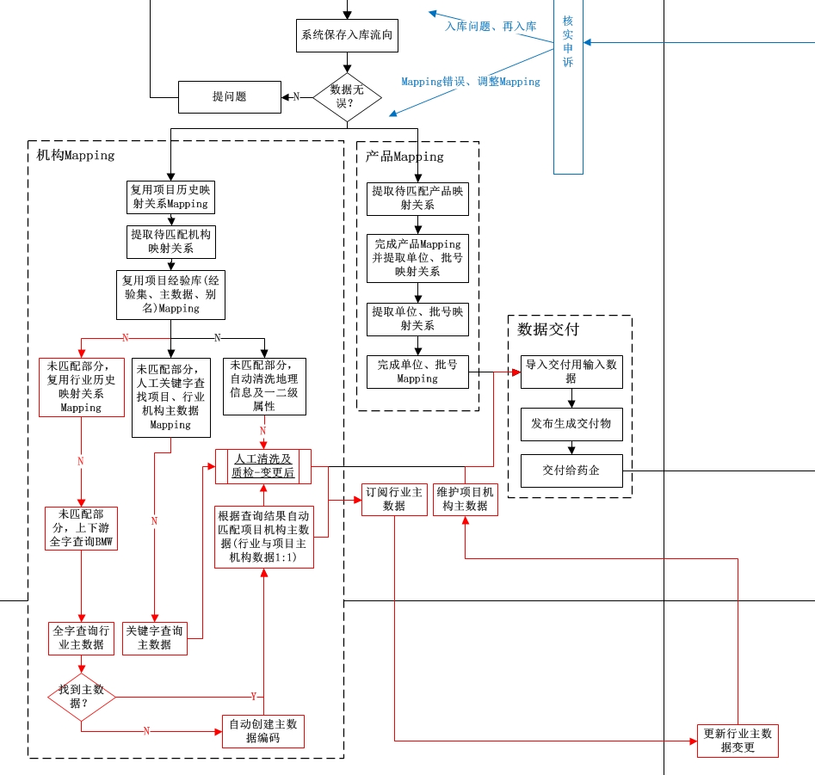
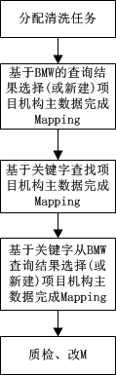
机构清洗流程-变更后
数据处理组
主数据管理组
工序化SaaS
人工清洗及质检
BMW

Slide 12
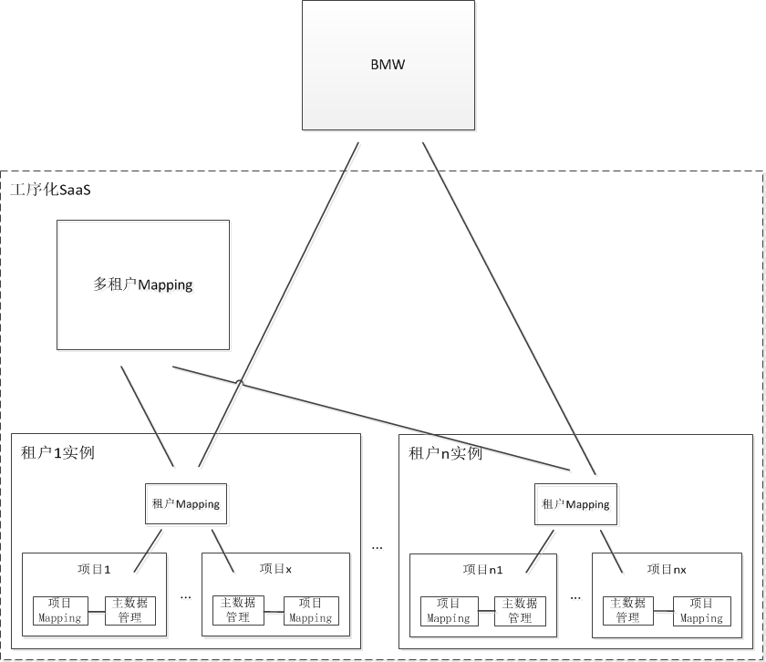
机构清洗系统环境
Notes:
BMW构建行业机构主数据三个来源：
1.官方网站：工商、组代、卫计委…
2.倍通各数据处理系统
3.上工序化SaaS时，各项目的机构主数据一次性清洗
当外部租户项目上线时，如果租户使用倍通行业机构主数据，才能复用其他租户的行业映射关系
注：
1.查询BMW改为了同步调用
2.租户Mapping先在租户内复用行业映射关系，复用不上复用其他租户的，仍复用不上则去BMW复用

Slide 13
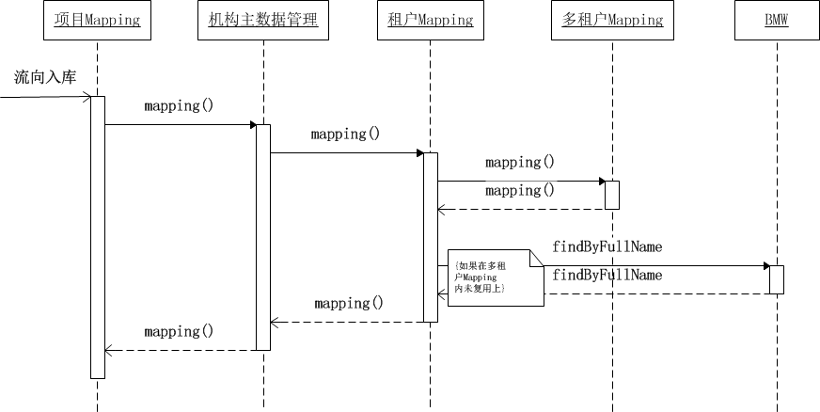
机构Mapping时序图

Slide 14
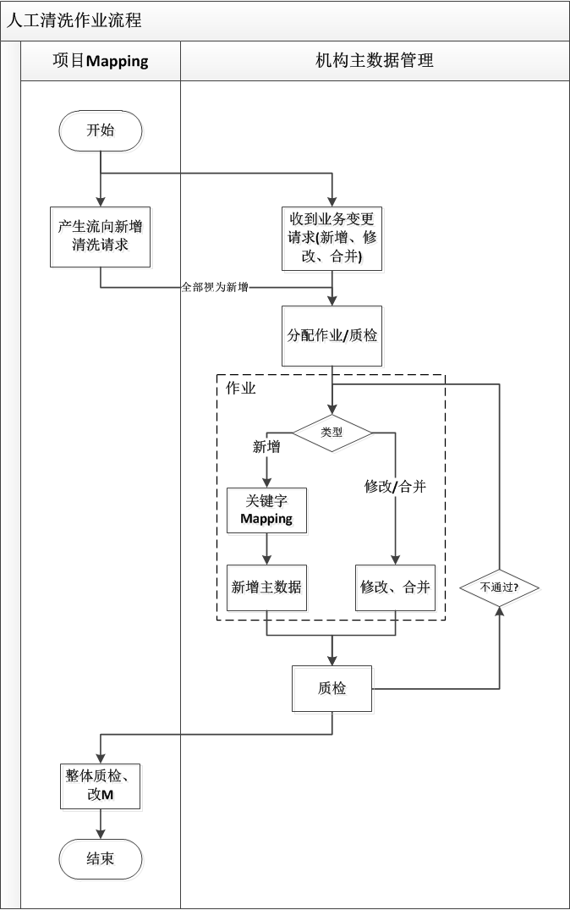
人工清洗系统流程

Slide 15
订阅行业机构主数据

Slide 16
目的: 根据行业机构主数据变更信息更新项目机构主数据，以帮助药企维护机构主数据

Slide 17
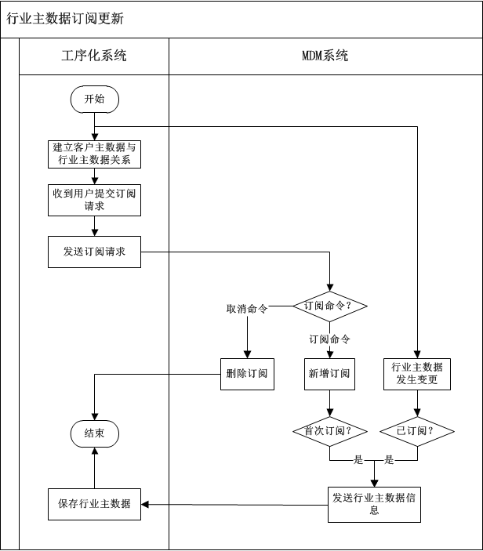
订阅系统流程图

Slide 18
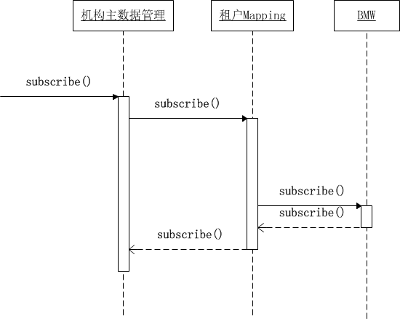
订阅时序图

Slide 19
月处理计划改造

Slide 20
存在问题
系统现状：
使用的是By商业By执行月的采集计划
存在问题：
1.计划未按业务类型维度制定，系统无法表达业务数据的采集状态
2.计划未按业务月制定，系统无法阻止错误月份数据进入系统

Slide 21
问题延展
问题1，带来项目组无法快捷了解项目整体状况的问题
系统无法提供业务数据从采集到交付的完整状态，进而无法提供项目整体概况。导致项目组无法快捷了解项目整体状况。
问题1，带来POD/OSD低沟通效率的问题
业务数据的采集状态滞后在POD格式处理入库环节识别，发现问题后再通知OSD催要，沟通效率低下。
问题2，无法交付整年流向的问题
商业提供的流向文件通常包含历史月份数据，POD有些项目习惯于全部入库，这样多个月份作业下来系统中会存在重复流向，在交付时系统根据POD编制的补采、排除名单排除重复、无效流向。系统不仅逻辑复杂，POD无法编制一年的补采、排除名单，无法交付整年流向。
问题2，无法避免作业错误的问题
存在申诉交付，且需要增量交付的项目，药企申诉及PH交付都基于业务月进行，系统也基于业务月提供了“申诉处理”及增量交付功能，一旦错误月份数据进入系统，就会带来交付KPI问题。目前POD只能规范作业流程，无法从系统层面杜绝错误。

Slide 22
需求改造
改造：
将系统By商业维度的“月采集计划”改为By商业By业务类型维度的“月处理计划”
好处：
1.计划中的月份改为业务月，解决上面第1点问题
2.在现有月度系统升级前，现有月度系统无法表达的采集结果状态，可在工序化系统中记录在“月处理计划”执行结果中，格式调整仅需负责记录文件调整结果状态
3.假如外部租户自行采集，且无采集系统，可在“月处理计划”中完成采集状态的记录
4.假设现有月度系统升级后人工月采集计划调整为By商业By业务类型维度，且能表达现在无法表达的采集结果状态，则仅需升级新月度系统与工序化系统间的接口，两个系统就可继续共同工作
5.假设外部租户有第三方人工采集系统，则同现有模式，通过接口适配两个系统的计划差异

Slide 23
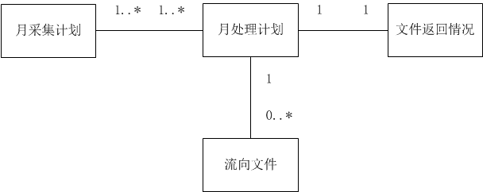
业务对象

Slide 24
项目实施影响

Slide 25
机构清洗改造的影响
流程变化
1. 改造前：先Mapping并识别新增机构，然后集中对新增机构新建主数据
2. 改造后：Mapping时识别到新增机构，就可新建主数据
实施关注点
1. 注意对作业人员的培训
2. 留意是否存在主数据重复新建问题

Slide 26
订阅行业主数据的影响
此为新需求
实施关注点
1. 注意对作业人员的培训
2. 关注用户使用效果及改善建议

Slide 27
月度计划改造的影响
文件登记功能变化
1. 去掉打单商业(经销商主数据)，处理计划的商业必须在主数据中存在
2. 工序化系统定时从月度系统同步月度文件
3. 用户在工序化计划上标记状态：无需采集/无效点次/无法返回/等待返回
4. 去掉“补录”方式，委托方提供流向通过“人工”方式登记
流向入库功能变化
1. 去掉经销商级别及数据要求功能，不再根据“经销商级别”而是计划“是否有效”来控制是否整理文件
2. 格式质检环节变为可选，通过计划中“是否格式质检” 控制
3. 执行线从执行年月改为业务年月，文件中数据日期必须与业务年月匹配
4. 执行线的业务类型来自月处理计划，不再是用户作业时确定
实施关注点
1. 注意对作业人员的培训
2. 跟踪用户使用效果，是否需改进

Slide 28
其他重构的影响
机构主数据重构(变更通知)
问题：工序化系统采用垂直分库解决方案降低系统复杂度，当机构主数据信息发生变化或机构主数据发生合并时，业务模块信息不能及时同步，影响作业及数据交付质量。
重构：“主数据管理”负责将变更主数据广播到其他模块(清洗、文件登记、格式调整)使用。
影响：对用户无感，需关注功能的健壮性。
数据交付重构
问题：交付需要跨三个库去实现，交付规则散落在不同的库和模块，系统无法统一调配和跟踪，项目间的差异导致实现代码难复用，用户在使用过程中也无法动态跟踪交付进度，交付质检逻辑也无法在交付动作执行后实时反馈。
重构：从原来的交付需要跨三个库减少到在一个库内集中处理，系统对所有的交付规则实行统一的调配并在框架层面进行顺序以及数据的留痕的处理
影响：
1.用户体验会更好，但IT需结合新框架出实施开发、升级部署方法
2.标准流向数据源改变，标准流向相关质检项需重新开发

Slide 29
下阶段…

Slide 30
下阶段…
质检项模块重构？
实现SaaS平台功能？
?
PH&IT的规划？
UI？

Slide 31
改变——看清、落地、有价值！
工序化SaaS
2018.6

